Slide 1
Spanish
Asking and answering questions [2/2]
question words: cuánto(s), cuál(es), quién(es)
Señorita Correa

Slide 2
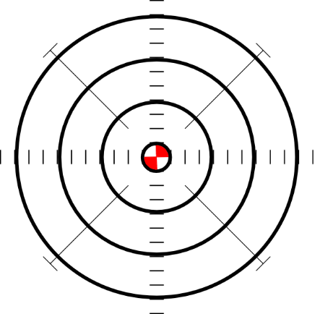
CE
necesitar
CE
[ce]
[to need]
MADRID 1KM
centro
doce
cerca

Slide 3
CI
[ci]
ciudad
ciencias
cierto
decir
[to say; tell]

Slide 4
¿cuánto? | how much?
¿cuántos? | how many?
¿cuál? | which?
¿quién? | who?
el ejercicio | exercise
el regalo | present
el correo | mail
el dinero | money
el idioma | language
el tiempo | time

Slide 5
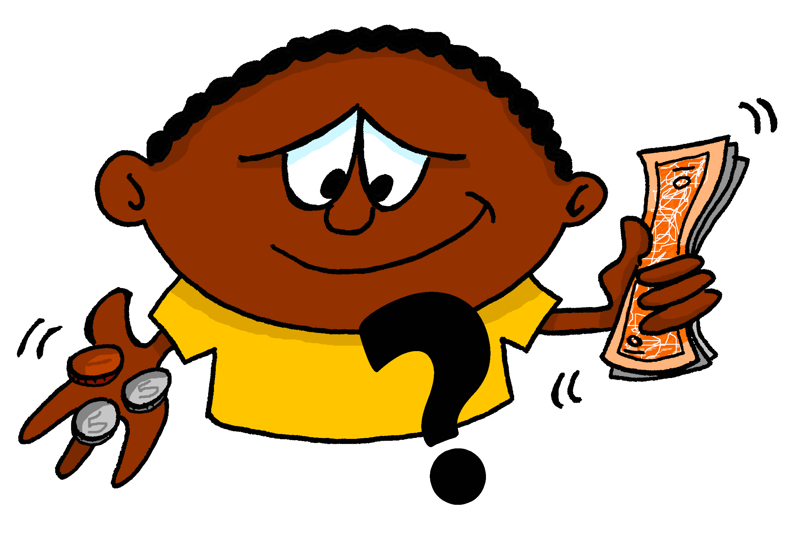
¿cuánto?
how much?

Slide 6
¿cuántos?
how many?

Slide 7
¿quién?
¿quiénes?
who?

Slide 8
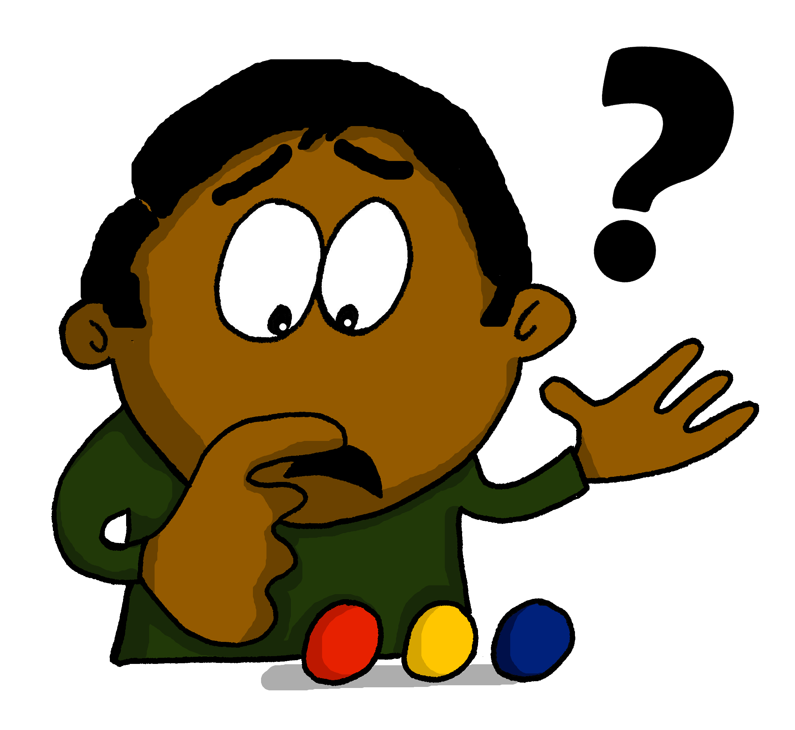
¿cuál?
¿cuáles?
‘Cuál(es)’ is never followed directly by a noun.
Use ‘qué’ to say ‘which + noun’.
Compare:
Qué libro tienes? (Which book do you have?)
Cuál es la persona con el libro? (Which is the person with the book?)
which?

Slide 9
Repaso
To ask ‘how many?’ in Spanish use ‘ ________’
Use _______ to mean ‘Which?’ for a singular noun.
Complete the question: ¿________ deportes haces?
Complete the question: ¿________ son tus deportes favoritos?
Complete the question: ¿________ son tus amigos?
cuántos
cuál
cuántos
cuáles
quiénes

Slide 10
Respuestas
The verb ‘ ________’ means ‘to do’ and ‘to make’.
Use _______ to say ‘s/he does, makes’.
_______ means ‘I do, make’ .
To ask ‘When do you do sport?’, say: _________ __________ __________
To ask ‘Where does s/he do drawing?, say: __________ __________ __________________
hacer
hace
hago
¿Cuándo
haces
deporte?
¿Dónde
hace
dibujo?

